Slide 1

Система прогнозирования цен на товары в магазинах
Федеральное государственное бюджетное образовательное учреждение высшего образования
«Московский государственный технический университет имени Н.Э. Баумана
(национальный исследовательский университет)»
(МГТУ им. Н.Э. Баумана)
Студент: Малышев Иван Алексеевич ИУ7-61Б
Научный руководитель: Кивва Кирилл Андреевич

Slide 2
Цель и задачи
Цель: реализовать базу данных, хранящую информацию о покупателях, магазинах, ассортименте товаров в магазинах и историях цен товаров в них, и программное обеспечение для работы с информацией из этой базы данных, а также прогнозирования цен на товары в магазинах посредством построения линии тренда на основе истории цен.
Задачи:
Проанализировать варианты представления данных, системы управления базами данных, методы построения линии тренда и выбрать из них подходящие для решения задачи;
Спроектировать и реализовать базу данных, описать её сущности и связи;
Реализовать приложение для работы с базой данных и возможность в нём построения линии тренда для прогнозирования цен на товары в магазинах.

Slide 3
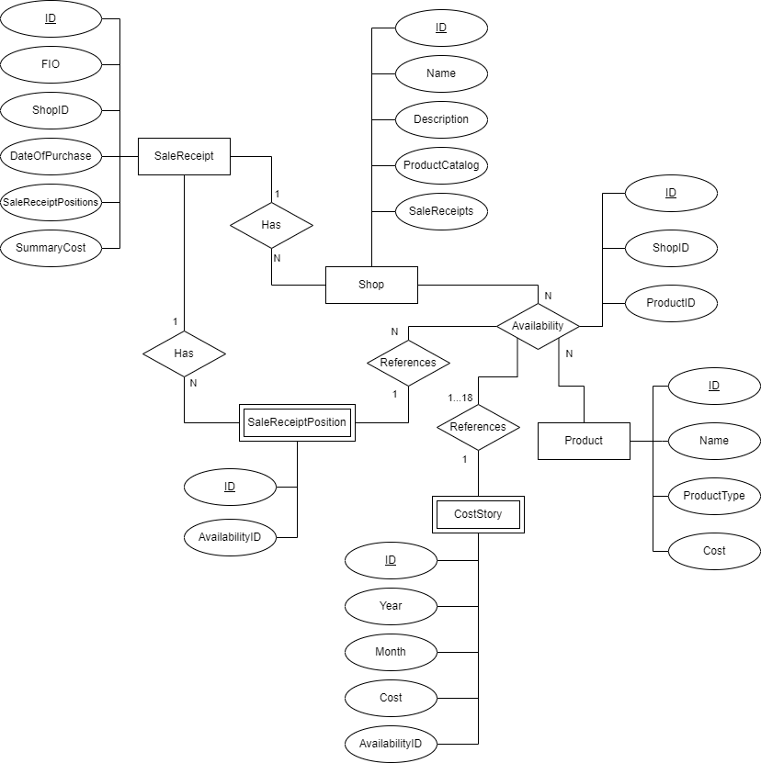
ER-диаграмма сущностей

Slide 4
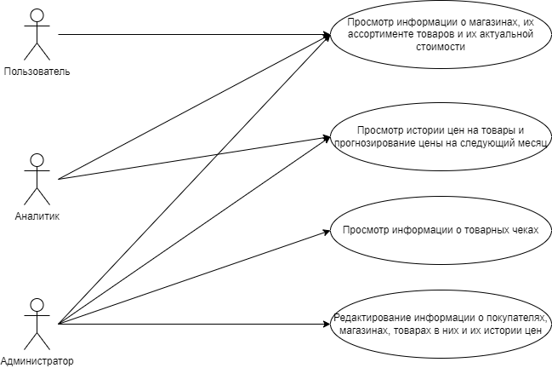
Use-case-диаграмма

Slide 5
Обзор существующих СУБД
Дореляционные
Реляционные
Постреляционные

Slide 6
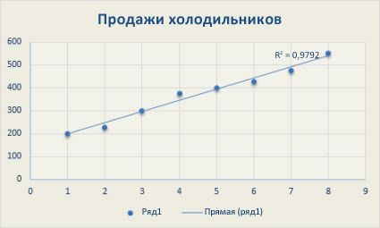
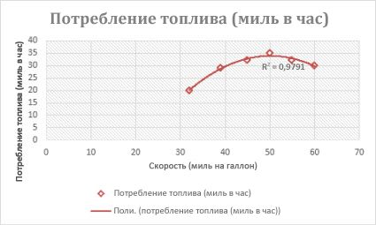
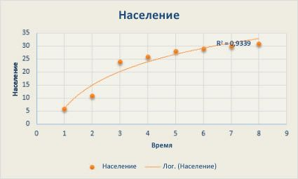
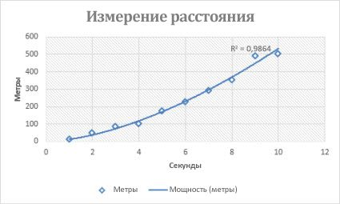
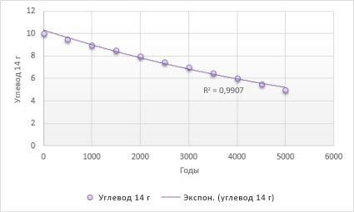
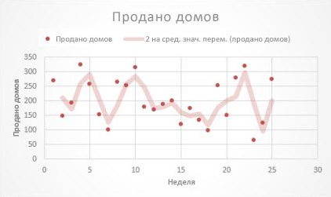
Методы построения линий тренда

Slide 7
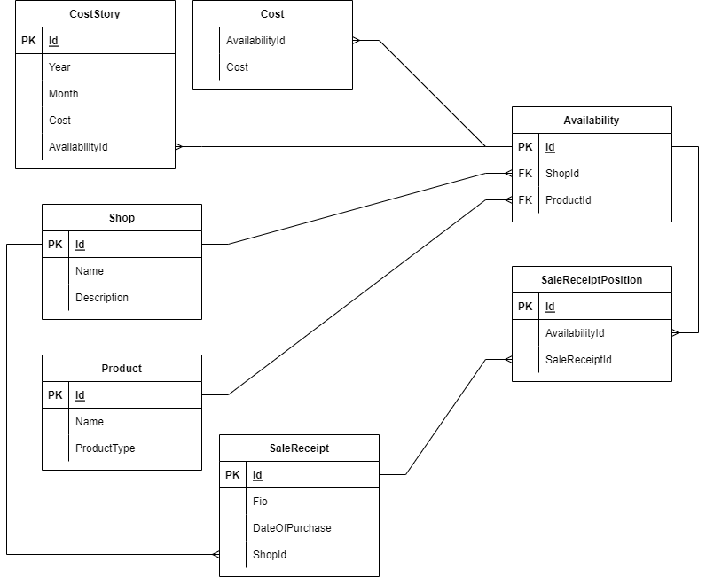
ER-диаграмма сущностей БД

Slide 8
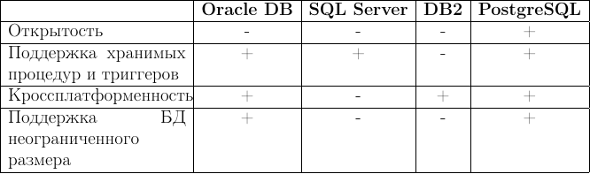
Сравнение существующих СУБД

Slide 9
Объекты БД
Хранимые функции для выборки
Триггер для обновления истории цен

Slide 10
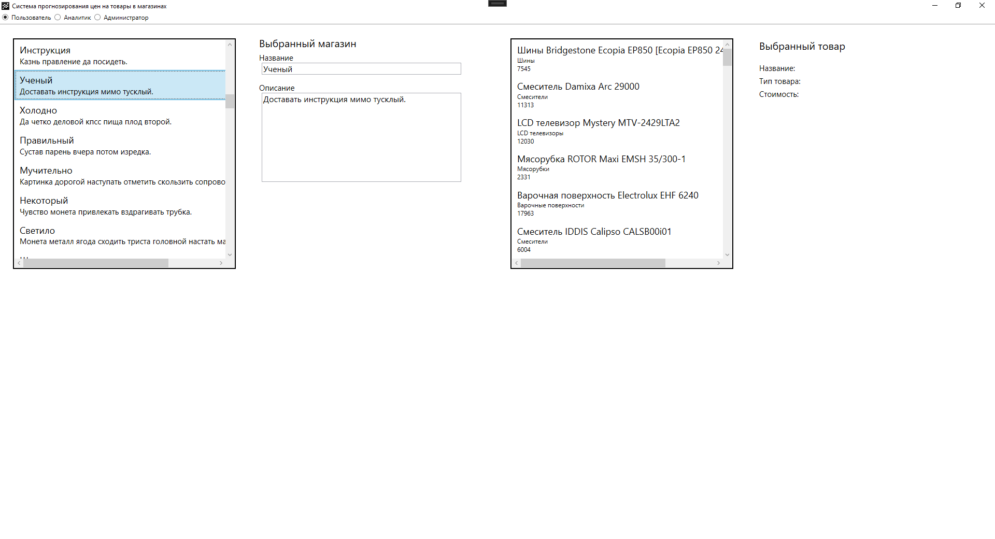
Интерфейс программы

Slide 11
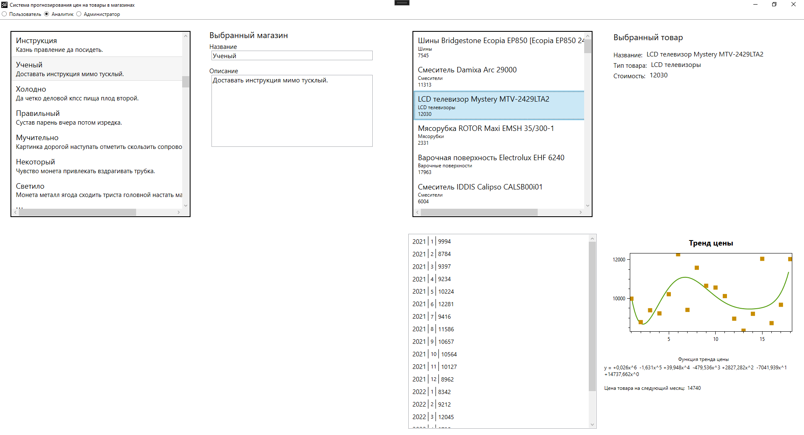
Интерфейс программы

Slide 12
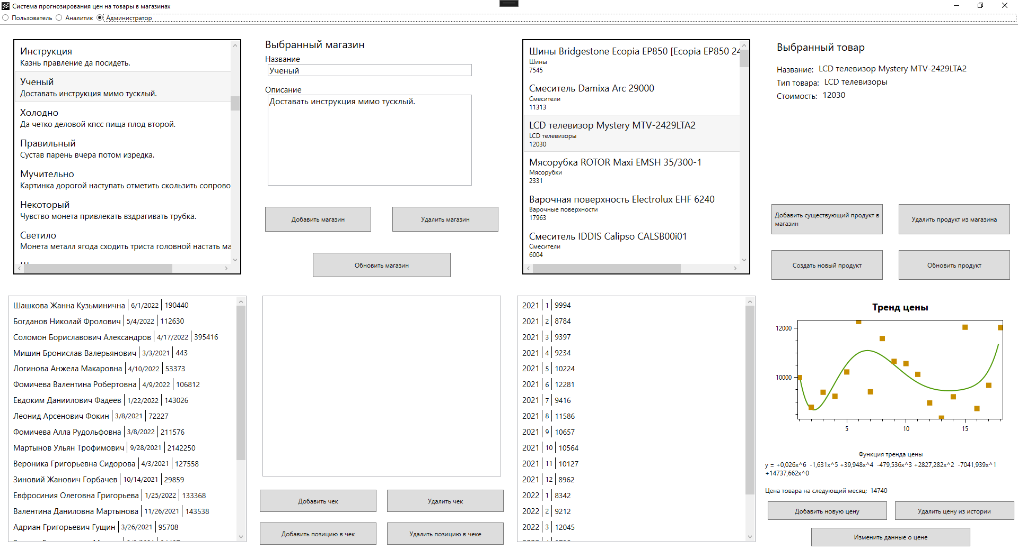
Интерфейс программы

Slide 13
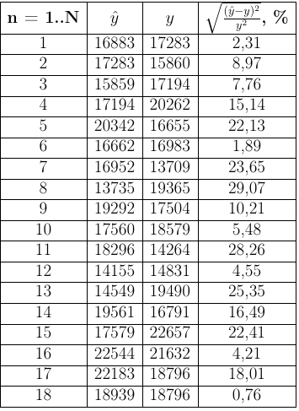
Результаты исследований

Slide 14
Заключение
Разработана база данных для хранения информации о магазинах, товарах в них, товарных чека и их позиций и истории цен товаров.
Реализовано программное обеспечение для работы с информацией из базы данных.
Реализована возможность прогнозирования цен на товары в магазинах.

Slide 15
Развитие проекта
В качестве развития проекта можно предложить:
Реализация более качественной модели прогнозирования цен на товары в магазинах.

